Slide 1


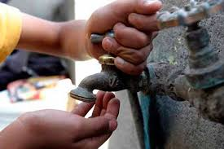
"El crecimiento urbano en San Salvador y los retos para la sostenibilidad del recurso hídrico"
UNIVERSIDAD DE EL SALVADOR
FACULTAD DE INGENIERIA Y ARQUITECTURA
ESCUELA DE ARQUITECTURA
PRESENTA
ARQ Manuel h. Ortiz garmendez
Foro Internacional RUITEM-ACUACAR
“EL AGUA EN EL DESARROLLO URBANO Y TERRITORIAL: Experiencias, Problemas y Soluciones
NOVIEMBRE 2017

Slide 2
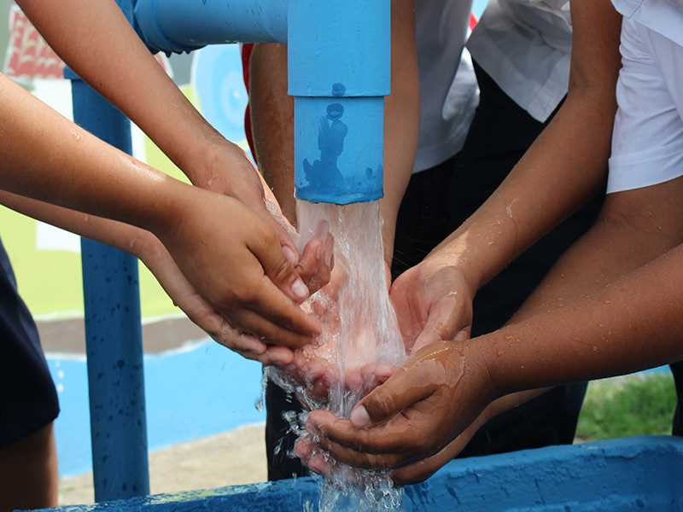
CONTENIDO
Introducción
Objetivo
Generalidades
Situación del agua en el AMSS
Reflexiones

Slide 3
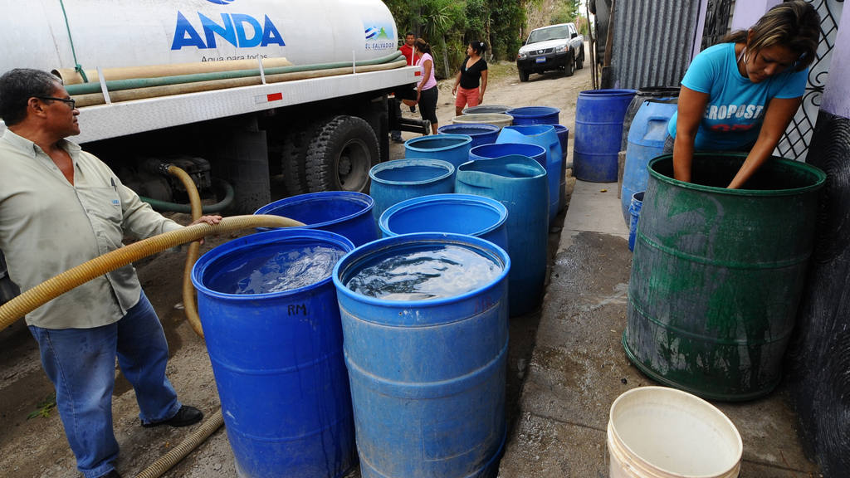
INTRODUCCION

Slide 4
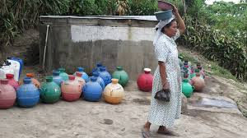
OBJETIVO
IDENTIFICAR LOS PRINCIPALES RETOS PARA LA GESTION DEL AGUA EN EL AMSS, EL SALVADOR

Slide 5
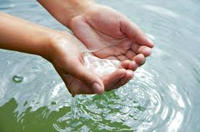
GENERALIDADES

Slide 6
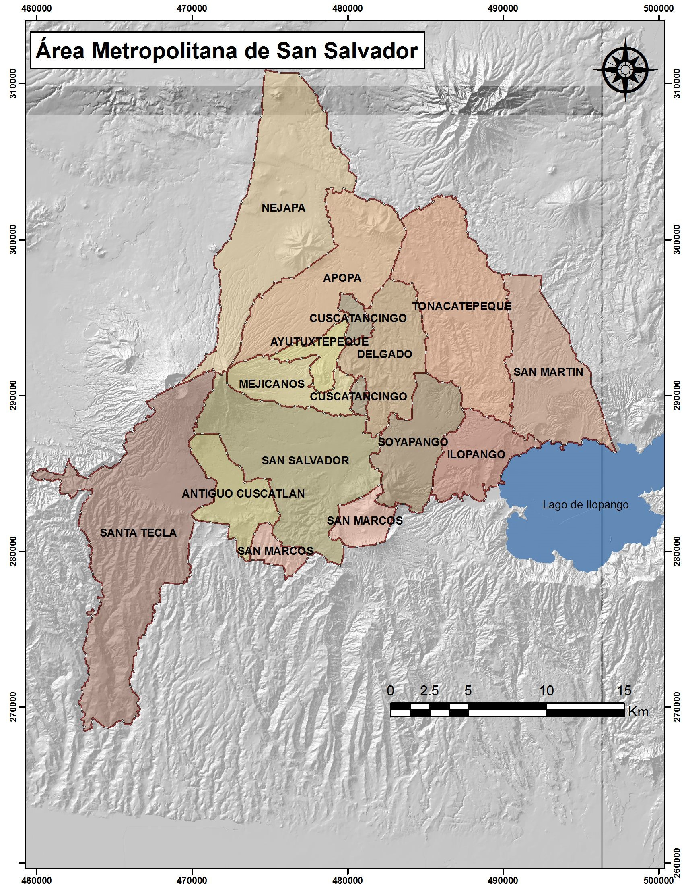
Ubicación geografica
El AMSS, se localiza en la zona central del país, se extiende en una superficie que cubre 589.91 Km2, equivalentes al 3% del territorio nacional. De esta superficie, el área urbana corresponde a 175,28 Km2.
Tiene una población de 1,566,697 habitantes, que representan el 27.3% de la población total del país y posee una densidad de 2,656 Hab/Km2.
.

Slide 7

Municipios del AMSS
Área Metropolitana de San Salvador
Municipios | Área (Km²) | Población (Hab) | Densidad (Hab/Km²) | Área Urbana (Km²)
Antiguo Cuscatlán | 21.51 | 33,698 | 1,567 | 10.46
Santa Tecla | 108.60 | 121,908 | 1,123 | 14.94
Apopa | 53.05 | 131,286 | 2,475 | 13.09
Ayutuxtepeque | 8.83 | 34,710 | 3,931 | 2.63
Cuscatancingo | 6.49 | 66,400 | 10,231 | 4.45
Delgado | 33.38 | 120,200 | 3,601 | 11.32
Ilopango | 23.23 | 103,862 | 4,471 | 11.62
Mejicanos | 19.50 | 140,751 | 7,218 | 10.48
Nejapa | 83.37 | 29,458 | 353 | 3.96
San Marcos | 16.78 | 63,209 | 3,767 | 5.03
San Martin | 45.95 | 72,758 | 1,583 | 8.88
San Salvador | 71.45 | 316,090 | 4,424 | 54.29
Soyapango | 29.91 | 241,403 | 8,071 | 18.28
Tonacatepeque | 67.86 | 90,896 | 1,339 | 5.85
Total | 589.91 | 1,566,629 | 2,656 | 175.28

Slide 8
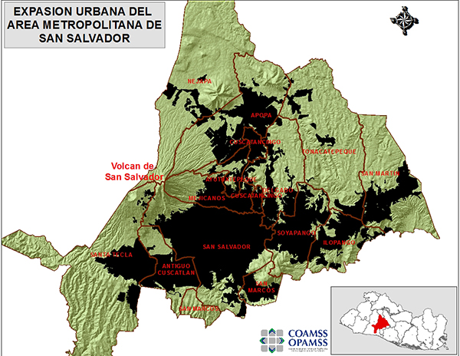
Crecimiento urbano

Slide 9
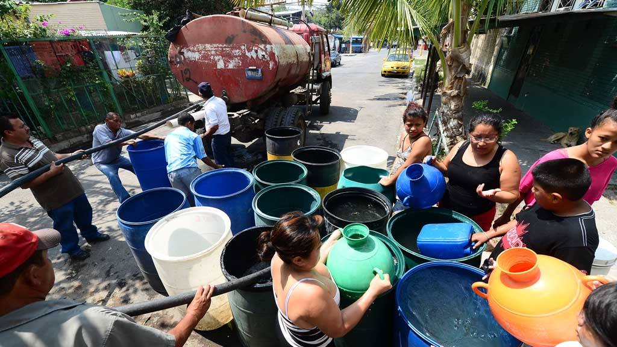
Situación del agua en el AMSS

Slide 10

Fue creada que en el año de 1961 por decreto legislativo No. 341 de
fecha 17 de octubre, con el fin primordial de “Proveer y ayudar a suministrar a los
habitantes de la Republica de acueductos y alcantarillados, mediante la
planificación, ejecución, operación, mantenimiento, administración y explotación de
las obras necesarias o convenios”

Slide 11
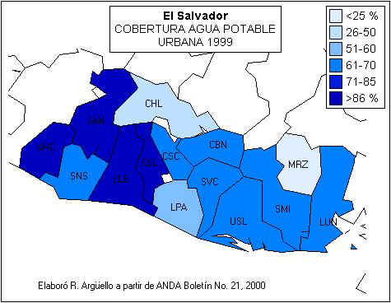
Situación actual del agua potable en El Salvador
Actualmente en el país existe una población de más de seis millones de habitantes y de acuerdo a estadísticas de ANDA hasta el 2006 solo el 65% de la población a nivel nacional tenia acceso al agua potable dentro o fuera de la vivienda; sin embargo se reporta que el área rural la cobertura de agua potable fue de 34.4%. [ANDA, 2006: 8].

Slide 12
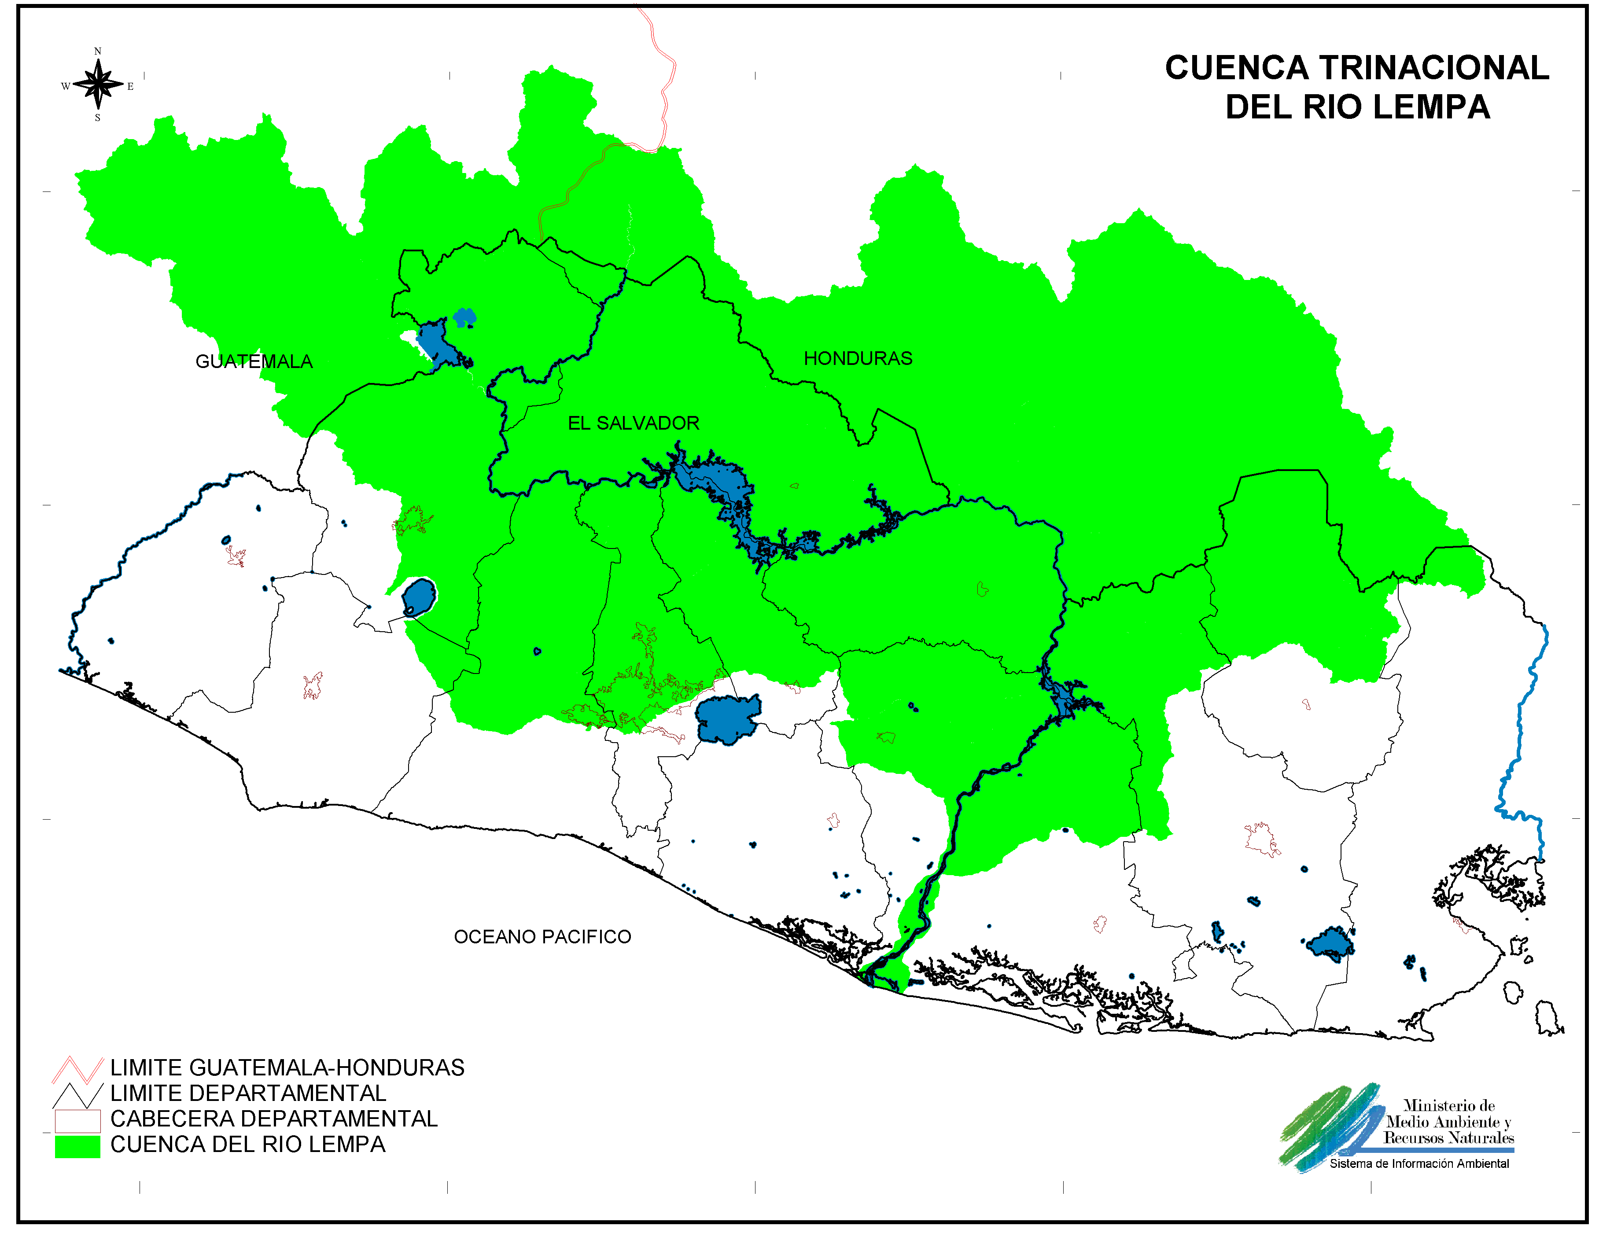
Abastecimiento del agua al AMSS
PRODUCCION Y CONSUMO DE AGUA

Slide 13
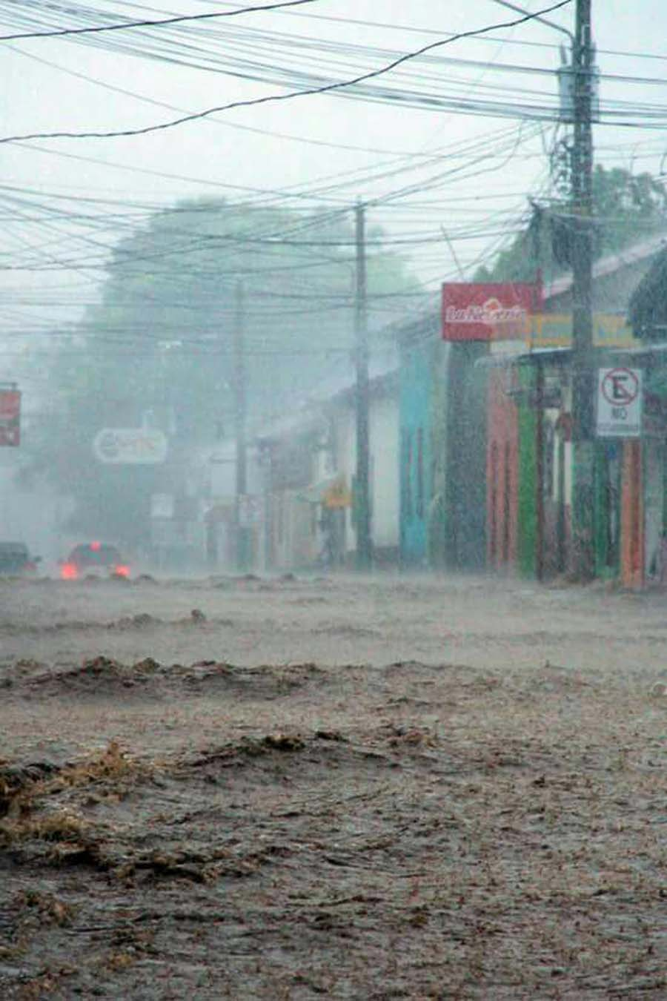

Crecimiento urbano y producción del agua
Fuente: IMPACTOS DE CAMBIOS DE USO DE SUELO EN LA ESCORRENTIA SUPERFICIAL EN LA CUENCA
DEL ARENALMONTSERRAT EN LA CIUDAD DE SAN SALVADOR – EL SALVADOR

Slide 14
Usos del agua
1. Necesidades y usos domésticos
2. Usos y necesidades comerciales/industriales
3. Usos y necesidades agrícolas
El agua subterránea es la principal fuente de agua potable para uso doméstico, ya que el agua superficial está altamente contaminada por residuos industriales y domésticos. La deforestación reduce la vegetación natural de las laderas de los cerros lo que incrementa el desplazamiento de tierra debido a la lluvia, lo que no permite que exista un tiempo necesario para que la lluvia sea absorbida por la tierra y que recargue los acuíferos

Slide 15
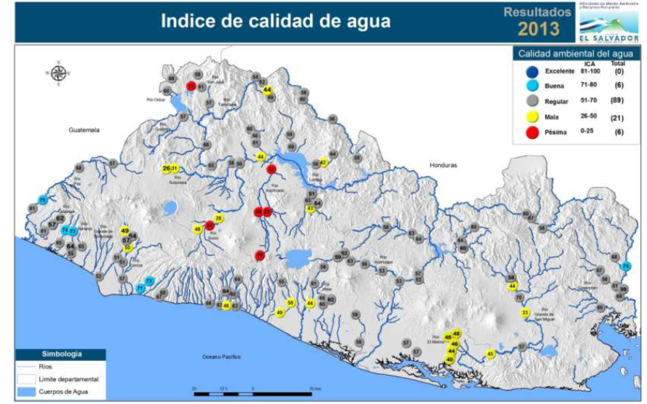
Calidad del agua
SNET ha realizado el monitoreo de calidad de agua superficiales y establecido las aptitudes de uso para potabilizar, realizar riego40 y utilizado un Índice de Calidad General de Aguas. Se han monitoreado los principales ríos de la cuenca del Río Lempa, en el período 2000-2004, y han sido clasificados en calidad pésima o mala..

Slide 16
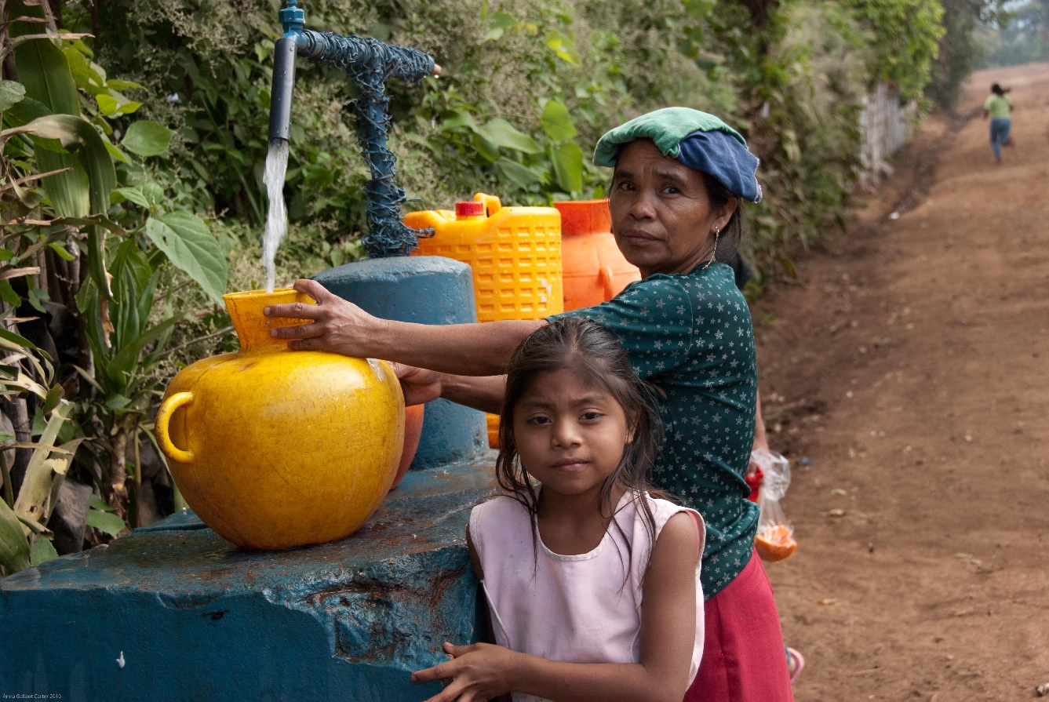
Causas de la inseguridad hidrica
Acuíferos amenazados
Uso inadecuado y cambio de uso
Contaminación de los ríos
Degradación de humedales
Cuenca y acuíferos trans fronterizos : adaptación al cambio climático
dependencia hídrica
Variabilidad climática
Adaptación al cambio climático
8 . Extracción de áridos
Disponibilidad escasez desperdicio y contaminación del agua
Gestión inadecuada de los recursos hídricos

Slide 17
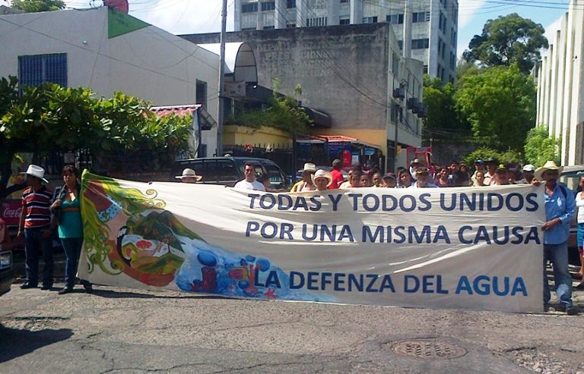
LA LEY GENERAL DEL AGUA
El establecimiento de una institucionalidad pública (de preferencia autónoma) y debidamente fortalecida que se encargue de la rectoría, control e implementación de reglas claras en materia de recursos hídricos.
2) Asegurar la participación ciudadana en los procesos de planificación local, regional y nacional
3) Establecer mecanismos técnicos viables para el cobro de cánones por la explotación, el uso y la generación de vertidos en el agua,
4) Implementar programas basados en incentivos para invertir en la protección y conservación del recurso hídrico,

Slide 18

REFLEXIONES
CONTROL DE LA EXPANSION URBANA,- PLANIFICACION
CONTROL DE LA CONTAMINACION BIOLOGICA Y QUIMICA
CONTROL DE LA DEFORESTACION
COORDINACION INTERINSTITUCIONAL
PRESERVACION HIDRICA-AMBIENTAL

Slide 19
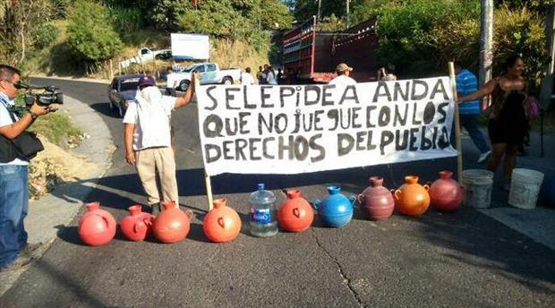
GRACIAS
“HACIA LA LIBERTAD POR LA CULTURA”
UNIVERSIDAD DE EL SALVADOR

